Slide 1

Лекция №3
Продолжаем игру

Slide 2

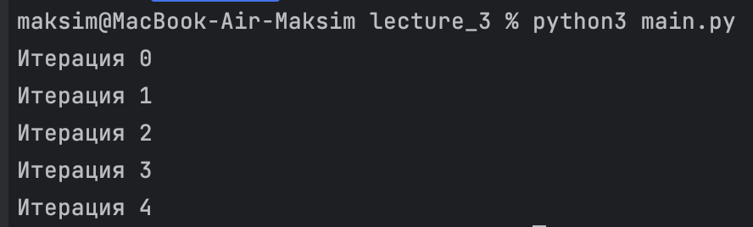
Циклы

Slide 3
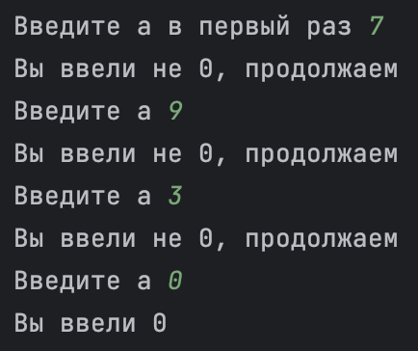
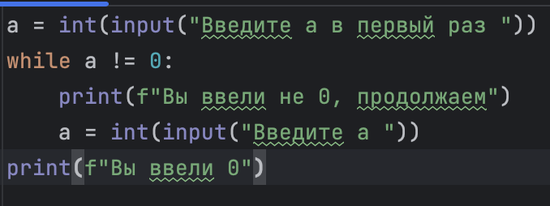
Циклы
continue начинает новую итерацию
break полностью прерывает цикл

Slide 4
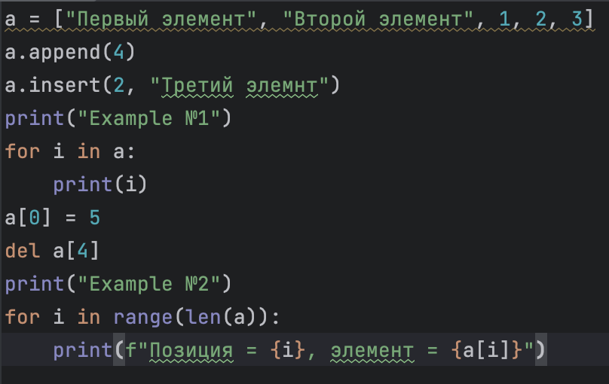
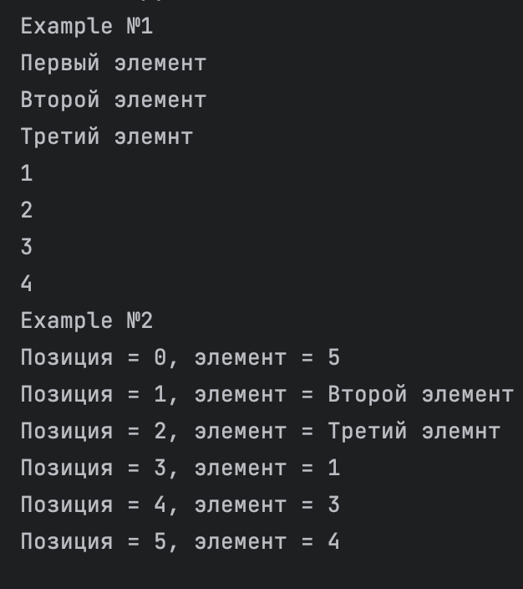
Массивы

Slide 5
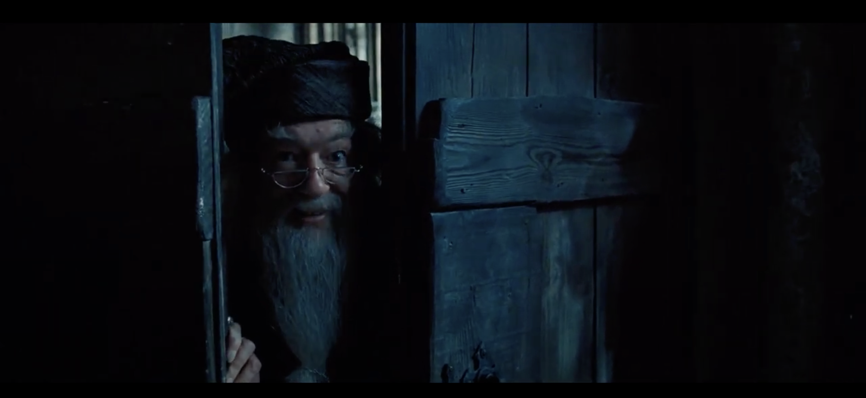
Удачи!

